Slide 1
Dewy - Framework для Telegram BotAPI на TypeScript 2
Магия декораторов на практике

Slide 2
Навигация
Демонстрация
Об управлении WS2812
Как устроен framework
Примеры классов
Заключение

Slide 3
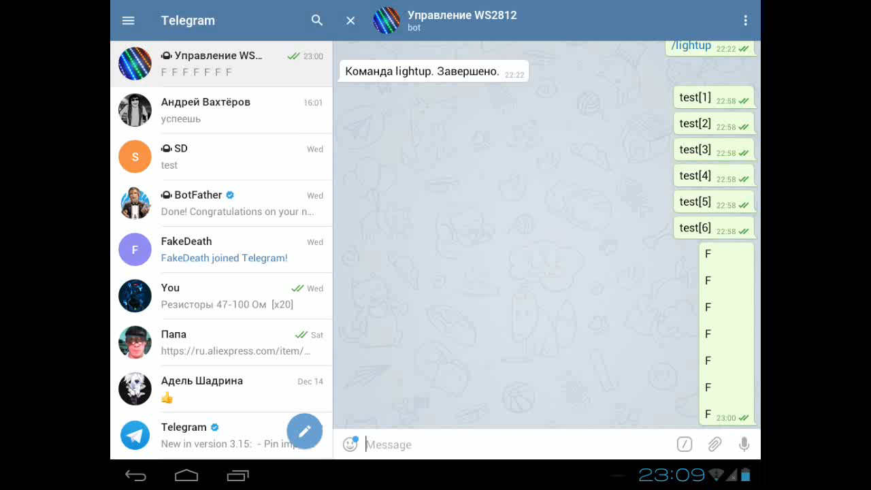
Демонстрация использования

Slide 4
Управление WS2812
В видео представлен пример использования Dewy для управления адресной светодиодной лентой WS2812. Она подключена к микрокомпьютеру RaspberryPI 2B, который принимает по WebSocket данные и зажигает ленту.
Все примеры классов, которые представлены в презентации находятся в src/examples.

Slide 5
Bot
Бот использует для взаимодействия с telegram модуль node-telegram-bot-api. Все чаты разбиваются на комнаты. Для каждой комнаты есть State, для хранения каких-либо временных данных. Подробнее о ChatState будет описано дальше. К нему можно получить доступ с помощью декораторов @Inject или @BindState.

Slide 6
Menu
Основной составляющей фреймворка являются каскадные меню. Каждое меню имеет свой графический вид (вьюха - далее). Меню – каскадные, это значит, что внутри кода меню мы можем создавать дочерние меню, которые станут на время обработки более приоритетными. Когда они завершается они могут вернуть нам какое-либо значение. Меню разделаются по веткам: под каждую зарегистрированную команду-меню – отдельная ветка; все созданные внутри нее меню будут в той же ветке.
Также, существует «активная» ветка меню. Меню в активной ветке получают текстовые сообщения, а не только нажатия кнопок. Обычно, это та, которая в последний раз запросила стать активной в функции updateView. Все меню, которые будут описаны сами запрашивают доступ к активности; вам не нужно будет заботиться об этом.

Slide 7
Decorators
Как уже было написано ранее, главная особенность фреймворка – использование декораторов. Мы рассмотрим каждый из доступных декораторов и их использование. Краткое описание каждого:
@Action – позволяет выполнять функцию, при нажатии на кнопку в telegram
@Argument – позволяет сделать выбор чего-либо с помощью PickerMenu
@Inject – позволяет получить некоторые служебные объекты, например ChatState или Chat.
@OnEvent – вешается на функцию-обработчик какого-либо события меню (например, инициализация или получение текста)
@BindState – дает возможность создать двустороннюю связь между полем в Меню и полем в ChatState. Упрощает работу с ChatState.

Slide 8
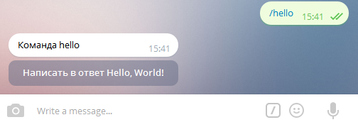
@Action
@Action({name:string, position: Position})
Декоратор определяет метод класса меню как обработчик нажатия на кнопку в диалоге telegram. Метод обязательно должен быть асинхронным.
[name] - название кнопки
[position] - положение кнопки {col: столбец, row: строка}
@Action({ name:"Написать в ответ Hello, World!", position: { col: 1, row: 0 }, }) async sayHelloWorld(){ this.chat.sendMessage("Hello, world!"); }

Slide 9
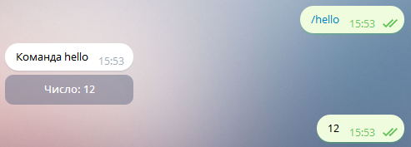
@Argument
@Argument({name:string, position: Position, menuClass: Function})
Декоратор определяет поле, в которое занесется значение возвращаемое Menu, что создастся при нажатии на кнопку
[name] - название кнопки
[position] - положение кнопки {col: столбец, row: строка}
[menuClass] – функция-конструктор меню.
@Argument({ name:"Число", position: { col: 0, row: 0 }, menuClass: NumberPicker }) part: Number = 3;

Slide 10
@Inject
@Inject заносит служебную зависимость в поле класса.
Доступные зависимости: ChatState, Chat
Chat – позволяет работать с текущим чатом в telegram, отправлять сообщения.
ChatState – позволяет хранить данные для одного чата. Можно занести данные в одной Меню, позже получить в другой.
@Inject state: ChatState; @Inject chat: Chat;

Slide 11
@BindState
@BindState("fieldName") someVal: any = null;
@BindState(“stateFieldName:string”) создает двустороннюю связь между полем класса и полем ChatState
Значения по умолчанию для этого поля игнорируются.

Slide 12
@OnEvent
@OnEvent(event:String, priority:Number)
Декоратор определяет метод класса меню как обработчик какого-либо события Menu. Метод обязательно должен быть асинхронным.
[event] - название события.
[priority] – приоритет обработчика. Чем выше приоритет, тем раньше выполнится функция
Описание различных событий находится в файле events-doc рядом с презентацией.
@OnEvent('init',10) async onInit(event){ console.log(```Menu-init! event: ${event}```) }

Slide 13
PickerMenu
PickerMenu<T> – абстрактный класс. Он необходим для работы с @Argument. Позволяет выбрать значение, которое позже занесется в поле родительской Menu
При наследовании от PickerMenu необходимо переписать 3 метода:
getDisplayText(): String – метод возвращает текст, который будет в графическом виде меню
getDisplayValues(): Array<{name: string, value: Number, col: number, row: number}> - возвращает список кнопок, которые отобразятся в telegram. При нажатии произойдет выбор value указанного в объекте.
parse(text) – метод, для преобразования значения из текста. Вызовется, когда мы при активной PickerMenu мы напишем Telegram-боту сообщение. Если внутри метода вернуть undefined – меню не завершится, а станет ждать следующего действия. (Нажатия на кнопку или еще одного сообщения)

Slide 14
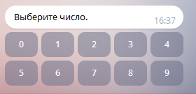
NumberPicker
Создадим простой Picker для чисел, который будет предлагать значения от 0 до 9. 5 Кнопок в одной линии. Также он будет обрабатывать текст, и если мы написали число – возвращать его.
export class NumberPicker extends PickerMenu<Number>{ getDisplayValues(): Array<{name: string, value: Number, col: number, row: number}>{ var array = []; for (var i = 0; i < 10; i++){ var row = Math.floor(i/5); var col = i%5; array.push({ name: i.toString(), value: i, col: col, row: row, }) } return array; } getDisplayText(){ return "Выберите число."; } parse(text){ var number = +text; if (isNaN(number)) return; return +text; } }

Slide 15
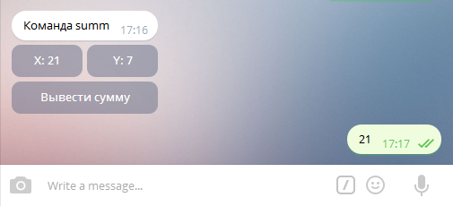
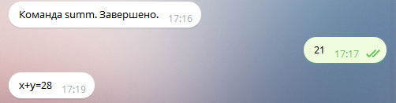
SummCommand
Теперь создадим простейшую команду-меню, в которой можно будет выбрать 2 числа и получить их сумму.
export class SummCommand extends CommandMenu { @Inject chat: Chat; @Argument({ name:"X", position: { col: 0, row: 0 }, menuClass: NumberPicker }) x: Number = 3; @Argument({ name:"Y", position: { col: 1, row: 0 }, menuClass: NumberPicker }) y: Number = 5; @Action({ name:"Вывести сумму", position: { col: 0, row: 1 } }) async printSumm(event){ this.chat.sendMessage("x+y="+(this.x+this.y)); return true; } }

Slide 16
Подключение команд
import {Bot} from "../bot/Bot"; import {SummCommand} from "./SummCommand"; const TELEGRAM_TOKEN = "#################################"; var bot = new Bot(TELEGRAM_TOKEN); bot.registerCommand("summ",SummCommand);
Теперь, необходимо создать экземпляр класса Bot и зарегистрировать нашу команду, чтобы она работала.
Токен для BotAPI можно получить у @BotFather. Как это сделать – описано на официальном сайте telegram.
Bot.reigsterCommand(name,class)
[name] – команда, которая будет обрабатываться без слеша (/summ).
[class] – класс команды-меню.

Slide 17
Заключение
Благодаря этому фреймворку можно достаточно быстро и красиво написать бота, для той или иной цели. Конечно, фреймворк заточен именно под стиль «меню», но это не уменьшает его удобность.
В этом фреймфорке используется экспериментальная технология – Decorators. Она позволяет сделать многие вещи доступными в пару строк кода.
Фреймворк был написан, т.к. мне необходимо было сделать управление светодиодной лентой WS2812. Сначала появился небольшой обработчик сообщений telegram, но позже это вылилось вот в такой фреймворк. Так же я хотел изучить TypeScript и его декораторы.

